Slide 1
과거 데이터를 통한
안정적인 자산 배분
Copyrightⓒ. Saebyeol Yu. All Rights Reserved.

Slide 2
Contents
001
개요
002
진행 과정
003
마무리
목표
동기설명
진행 계획 설명
데이터 확보
전처리
모델링
마치며..

Slide 3
001
개요
Copyrightⓒ. Saebyeol Yu. All Rights Reserved.

Slide 4

1
001 개요
목표
과거 데이터 분석을 통해 경제불황 시기 안정적으로
자산 배분 방법을 찾아보고
현시점 가장 좋은 자산배분방법을 찾아본다
Copyrightⓒ. Saebyeol Yu. All Rights Reserved.

Slide 5
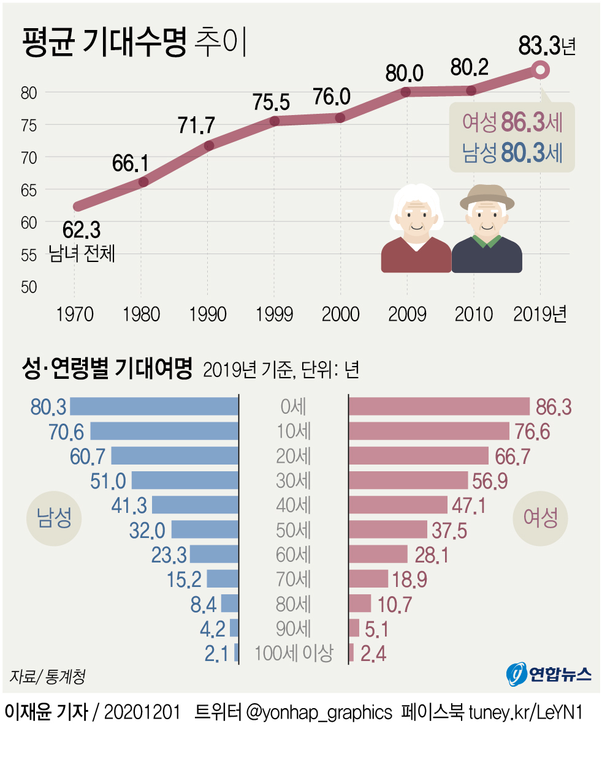
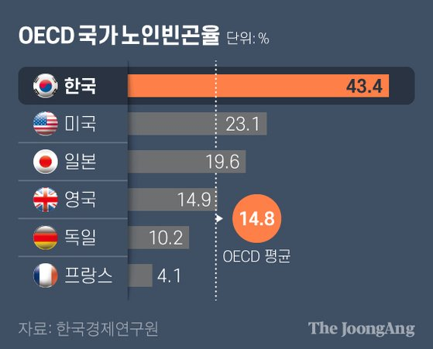
2
001 개요
동기설명
평균 기대 수명은 매년 증가 하고 있지만
한국은 세계에서 가장 노인 빈곤률이 높은 나라이다
그렇기에 재테크는 선택이 아닌 필수
Copyrightⓒ. Saebyeol Yu. All Rights Reserved.

Slide 6
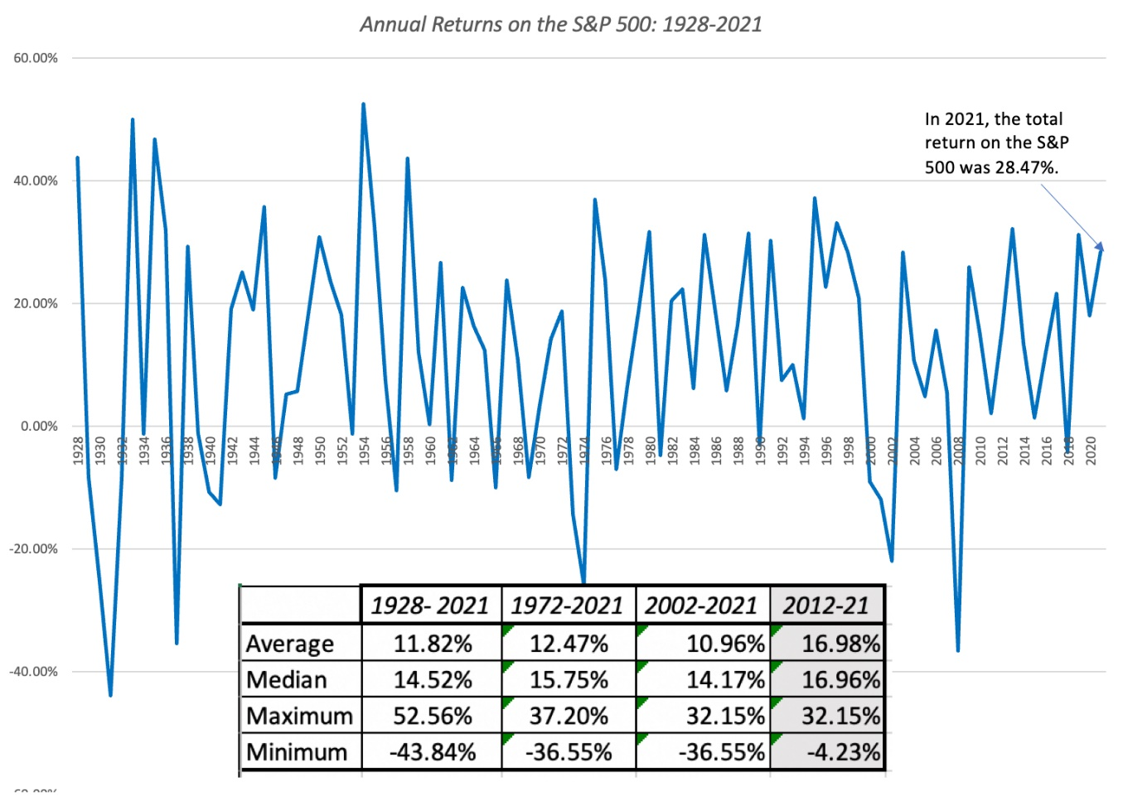
3
001 개요
자산배분해야 하는 이유?
S&P 500 지수에 투자하면 연평균 10% 수익을 낼수 있다 BUT
최대 43%라는 하락폭은 일반 사람이 견디기가 힘들다
그렇기에 자산배분을 통해 최대
하락폭을 줄여야 한다
Copyrightⓒ. Saebyeol Yu. All Rights Reserved.

Slide 7
4
001 개요
그외 이유들..
Market timing의
어려움
개별종목 pick의 어려움
리밸런싱으로
인한 효과
Copyrightⓒ. Saebyeol Yu. All Rights Reserved.

Slide 8
5
001 개요
진행계획 설명
데이터확보
데이터 전처리
데이터 분석

Slide 9
002
진행 과정
Copyrightⓒ. Saebyeol Yu. All Rights Reserved.

Slide 10





5
002 진행 과정
데이터 확보방법
Copyrightⓒ. Saebyeol Yu. All Rights Reserved.

Slide 11

4
002 진행과정
확보한 데이터들
S&P 500 지수,
미국 10년채,
GSCI(원자재 지수),
기준금리,
FED금리,
CPI,
GDP,
실업률,
인플레이션 지수,
달러 인덱스
최대1970년 ~ 현재 데이터
Copyrightⓒ. Saebyeol Yu. All Rights Reserved.

Slide 12
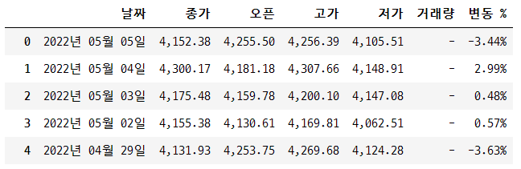
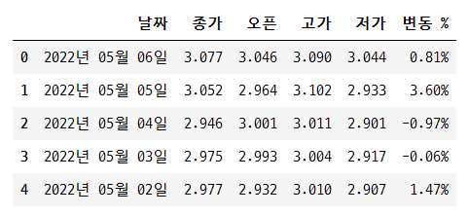
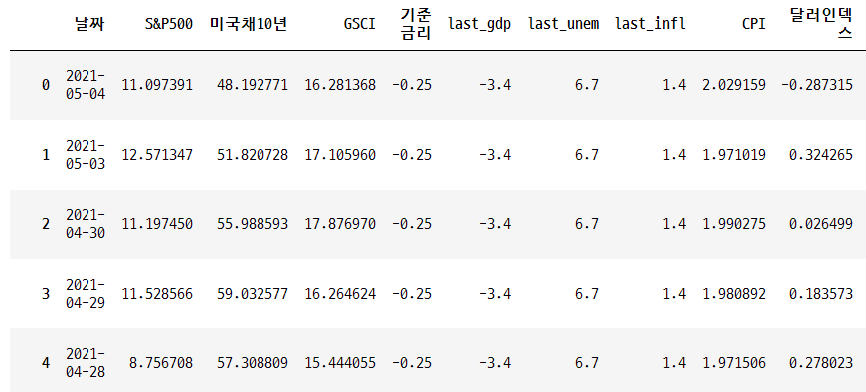
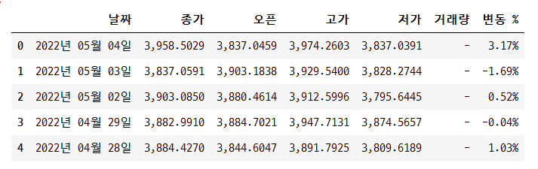
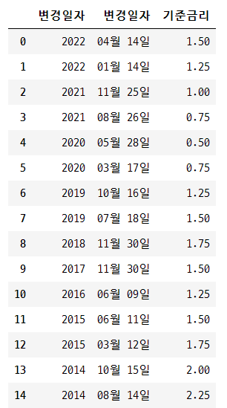
4
002 진행과정
전처리 과정
확보한 다양한 데이터들을 전처리후 병합
3개월 전 데이터와 현재 데이터를 비교하여
변화한 %값이 되게 전 처리
Copyrightⓒ. Saebyeol Yu. All Rights Reserved.

Slide 13
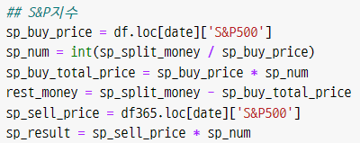
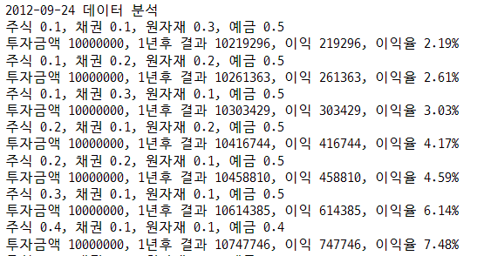
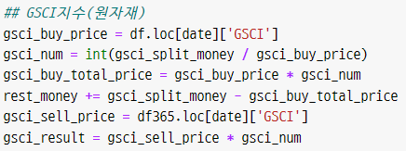
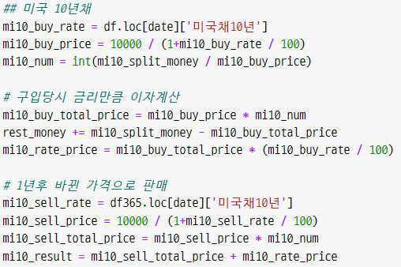
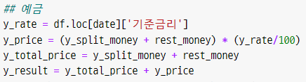
4
002 진행과정
라벨값 구하기
일별 주식, 채권, 원자재, 예금 분산투자시
1년 후 가장 수익율이 좋았던 비율 값을 구한다
최소값: 10% 최대값: 50%
Copyrightⓒ. Saebyeol Yu. All Rights Reserved.

Slide 14
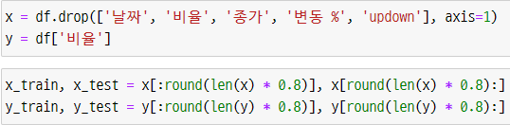
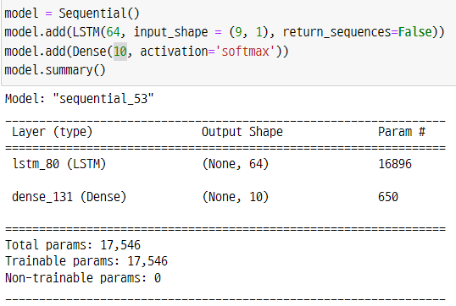

4
002 진행과정
모델 구성
전처리한 데이터들을 피쳐 값으로
일별 최적의 비율 값을 라벨 값으로 설정
시계열 데이터 이기에
과거데이터와 미래데이터로 8:2비율로 나눔
LSTM의 가장 일반적인 모델로 학습시작
Copyrightⓒ. Saebyeol Yu. All Rights Reserved.

Slide 15
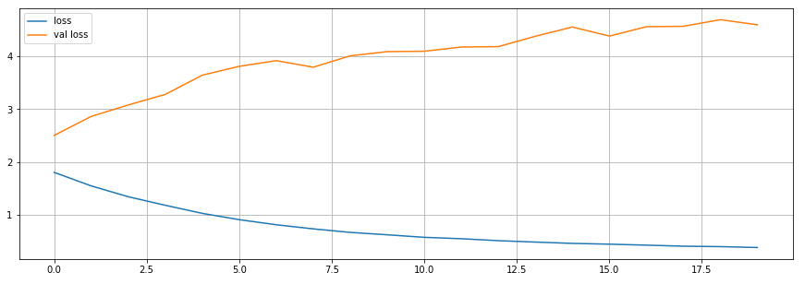
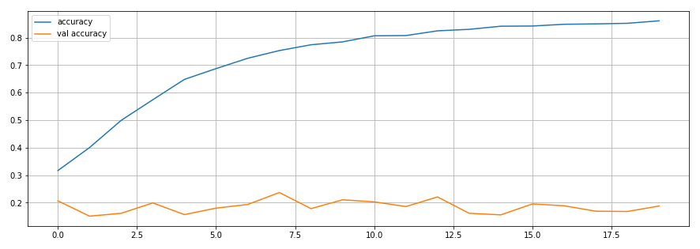
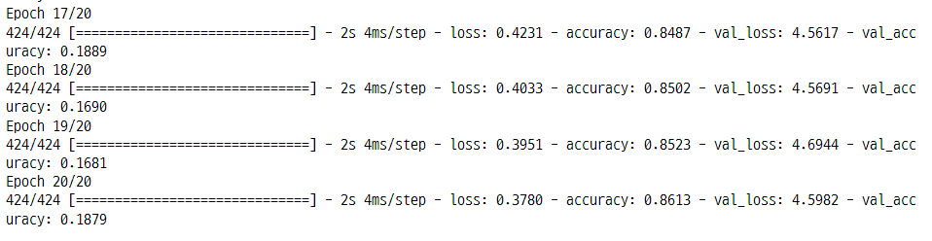
4
002 진행과정
학습결과
Train 데이터만 학습되고 Test데이터는
전혀 학습이 되고있지 않는 모습
Copyrightⓒ. Saebyeol Yu. All Rights Reserved.

Slide 16
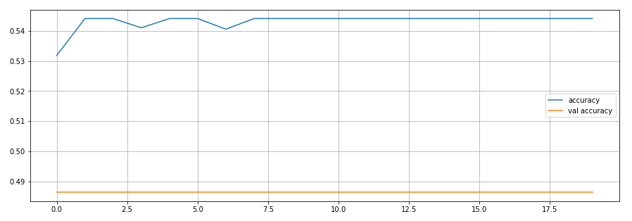
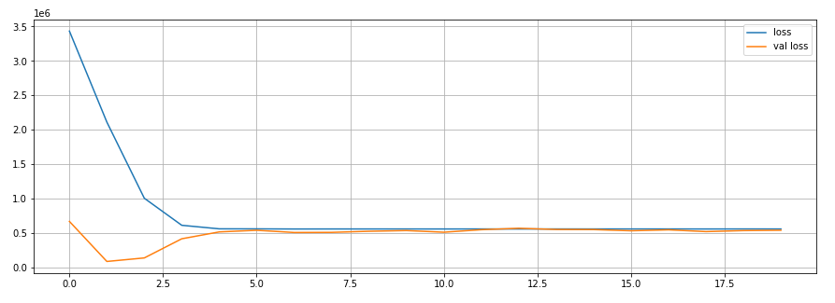
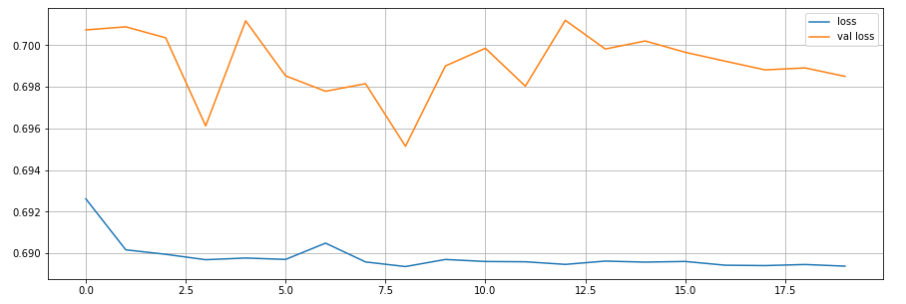
4
002 진행과정
라벨 변경
S&P500 주가 상승하락 예상 모델
S&P500 주가 예상 모델
라벨 값을 바꿔가며 시도 했지만
의미 있는 결과는 없었다..
Copyrightⓒ. Saebyeol Yu. All Rights Reserved.

Slide 17
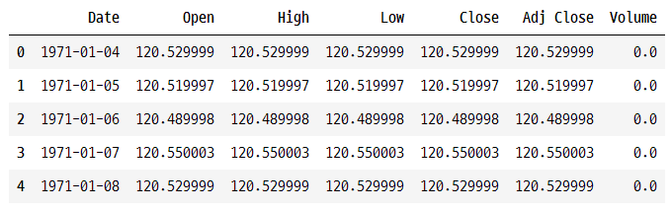
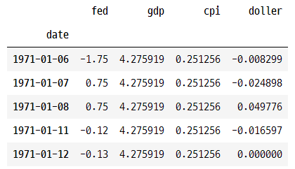
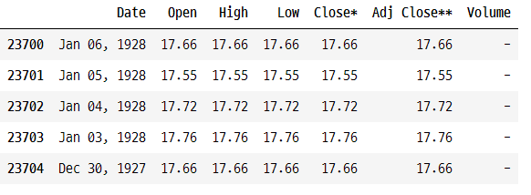
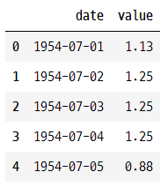
4
002 진행과정
데이터 값 추가
최대한 과거데이터 수집
1971년 이후 데이터로 다시 전 처리, 병합
Copyrightⓒ. Saebyeol Yu. All Rights Reserved.

Slide 18
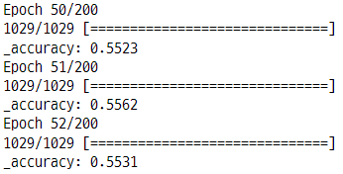
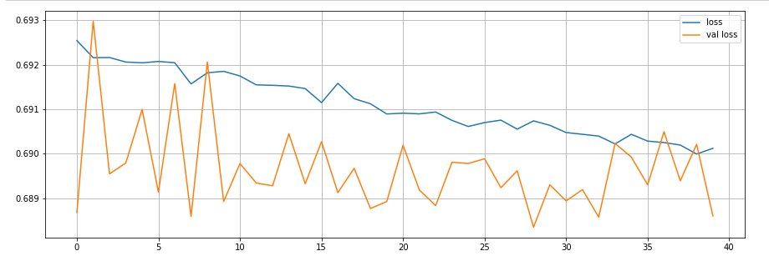
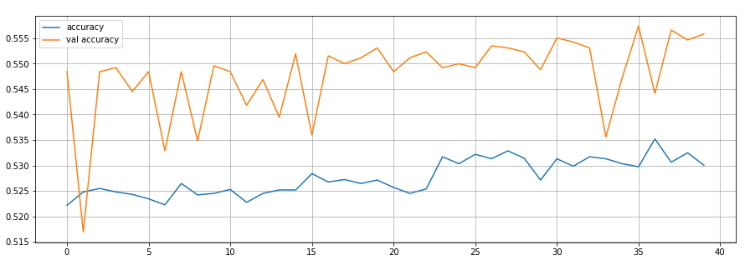
4
002 진행과정
결과
정확도 최대 55% 까지 나오며
지금 까지 중 가장 좋은 결과..
Copyrightⓒ. Saebyeol Yu. All Rights Reserved.

Slide 19
003
마무리
Copyrightⓒ. Saebyeol Yu. All Rights Reserved.

Slide 20

4
003 마무리
마치며..
결국 의미 있는 결과는 뽑아내지 못하였다
파이널 프로젝트 전 금융 도메인을 기르고자 했던 의도는 어느정도 이루었다 생각하지만
오히려 딥러닝 공부의 부족을 느꼈다
Copyrightⓒ. Saebyeol Yu. All Rights Reserved.

Slide 21
Thank you !

